Slide 1
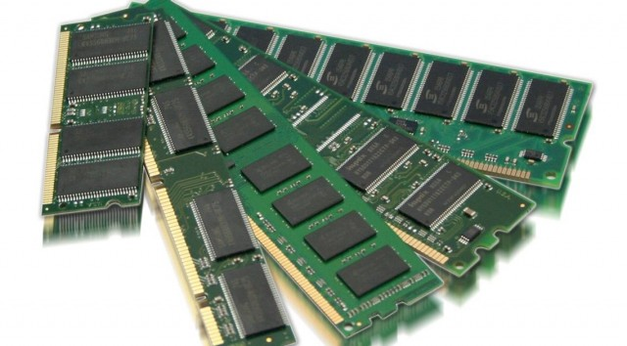
Ramdisk

Slide 2

Que es?
Utilizar la memoria RAM como almacenamiento

Slide 3
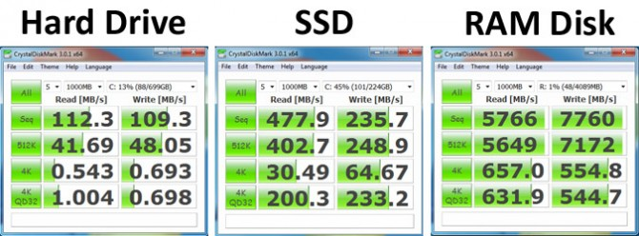
¿Para que sirve?

Slide 4
Ejemplos de uso
En el caso de un programador a la hora de compilar
En la ejecución de juegos pesados
Para meter archivos temporales

